Slide 1
Культура России XVIII века

Slide 2
Преобразования Петра I

Slide 3
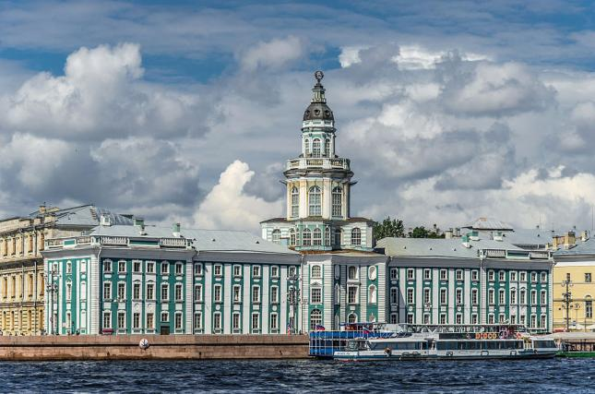
КУНСТКАМЕРА – первый отечественный музей

Slide 4
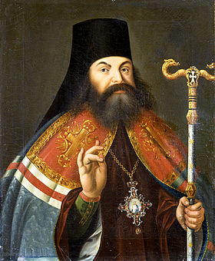
Феофан Прокопович (1681-1736)

Slide 5
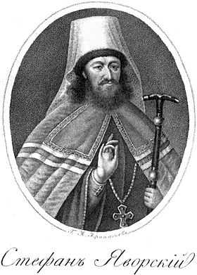
Стефан Яворский (1658-1722)

Slide 6
АРХИТЕКТУРА

Slide 7
Доменико Трезини (1670-1734)

Slide 8
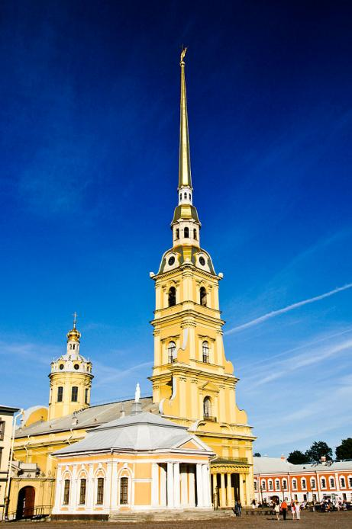
Петропавловский собор (1712-1733)

Slide 9
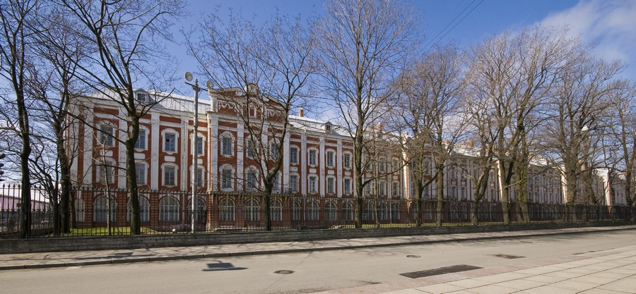
Здание 12 коллегий (1722-1742)

Slide 10
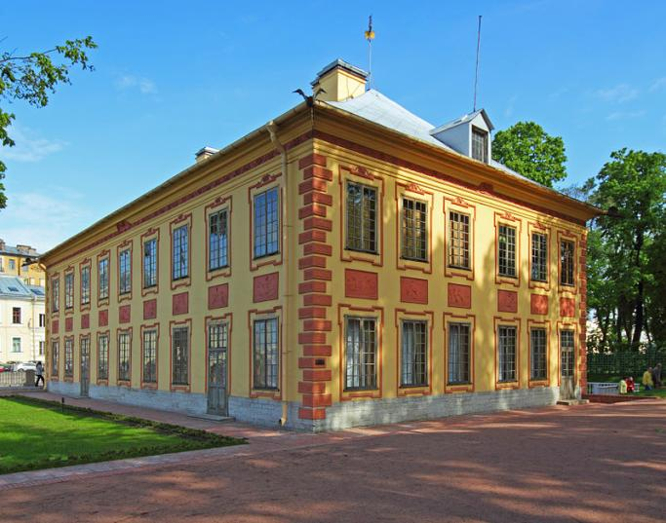
Летний дворец Петра I (1710-1714)

Slide 11
Аксамитов Д.В.

Slide 12
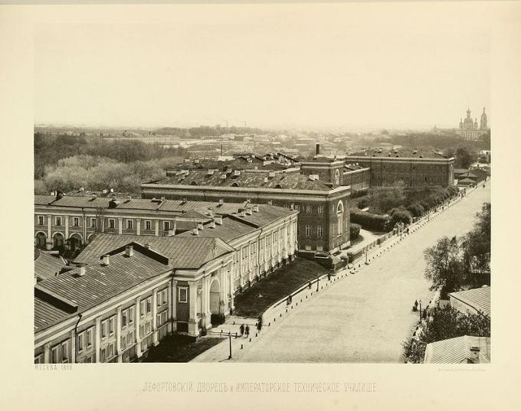
Лефортовский дворец (1697-1699)

Slide 13
Зарудный И.П. (1670-1727)

Slide 14
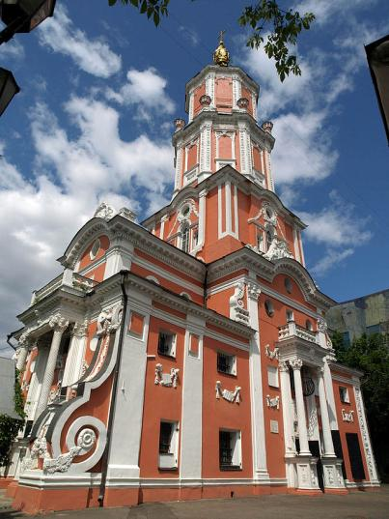
Меншикова башня (1704-1707)

Slide 15
ЖИВОПИСЬ

Slide 16
Матвеев А.М. (1701-1739)

Slide 17
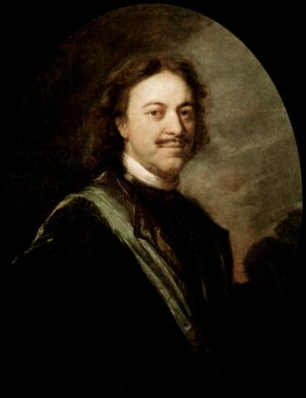
Портрет Петра I

Slide 18
Никитин Р.Н. (1691-1753)

Slide 19
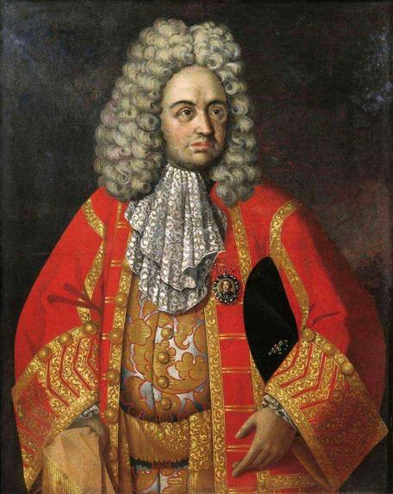
Портрет Строганова

Slide 20
Никитин И.Н. (1690-1742)

Slide 21
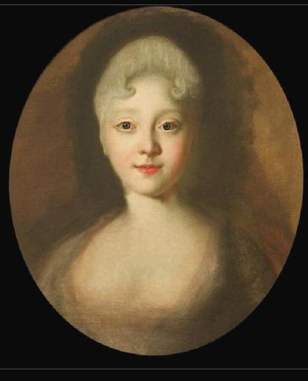
Портрет цесаревны Елизаветы Петровны

Slide 22
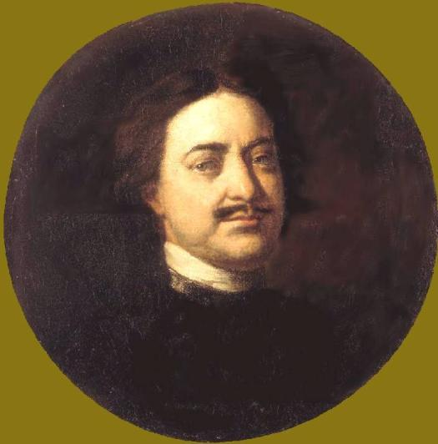
Портрет Петра I

Slide 23
ПОСЛЕПЕТРОВСКАЯ КУЛЬТУРА

Slide 24
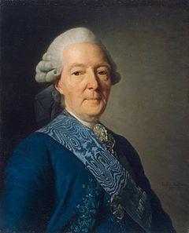
Бецкой И.И. (1704-1795)

Slide 25
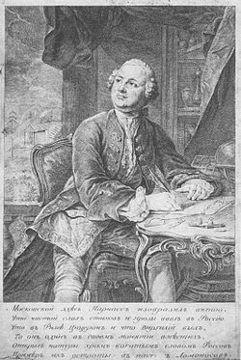
Ломоносов М.В. (1711-1765)

Slide 26
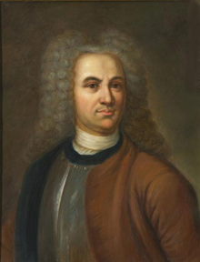
Татищев В.Н. (1686-1750)

Slide 27
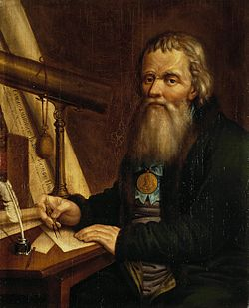
Кулибин И.П. (1735-1818)

Slide 28
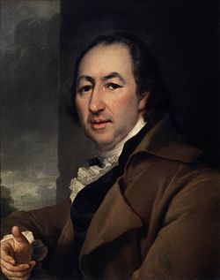
Новиков Н.И. (1744-1818)

Slide 29
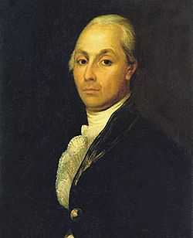
Радищев А.Н. (1749-1802)

Slide 30
ЛИТЕРАТУРА

Slide 31
Направления: 1. классицизм 2. реализм 3. сентиментализм

Slide 32
КЛАССИЦИЗМ

Slide 33
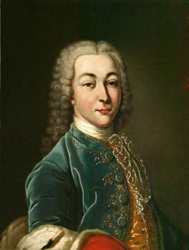
Кантемир А.Д. (1708-1744)

Slide 34
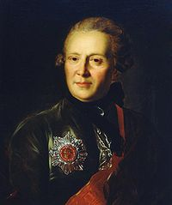
Сумароков А.П. 1717-1777)

Slide 35
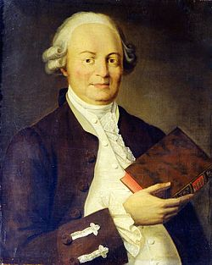
Тредиаковский В.К. 1703-1769)

Slide 36
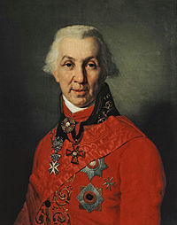
Державин Г.Р. (1743-1816)

Slide 37
РЕАЛИЗМ

Slide 38
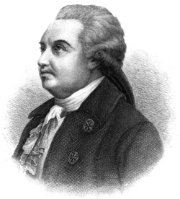
Фонвизин Д.И. (1745-1792)

Slide 39
СЕНТИМЕНТАЛИЗМ

Slide 40
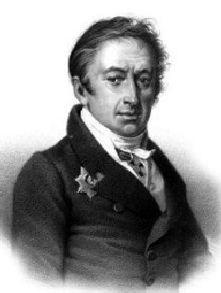
Карамзин Н.М. (1766-1826)

Slide 41
АРХИТЕКТУРА

Slide 42
Направления: 1. барокко 2. классицизм

Slide 43
БАРОККО

Slide 44
Растрелли Б.Ф. (1700-1771)

Slide 45
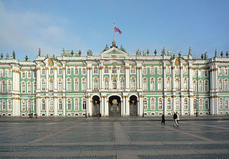
Зимний дворец (1754-1762)

Slide 46
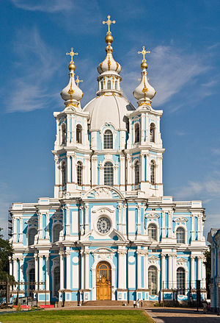
Смольный собор (1746-1835)

Slide 47
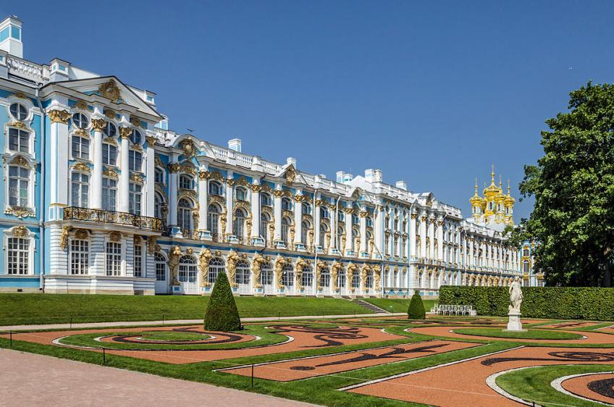
Екатерининский дворец (1752-1756)

Slide 48
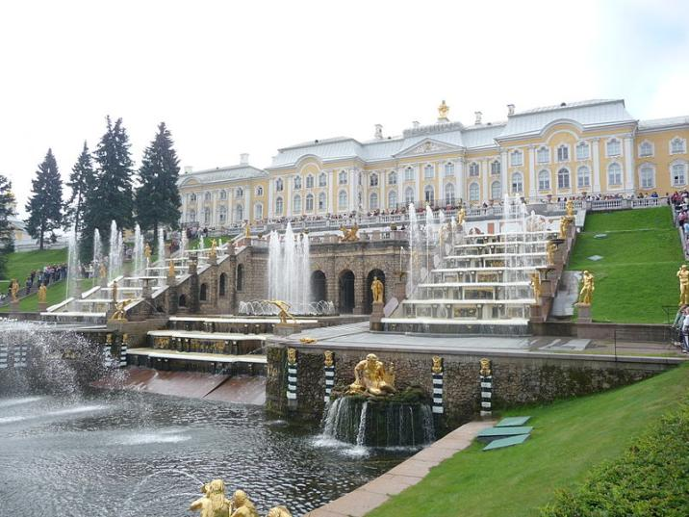
Большой дворец (Петергоф) (1714-1755)

Slide 49
КЛАССИЦИЗМ

Slide 50
Баженов В.И. (1738-1799)

Slide 51
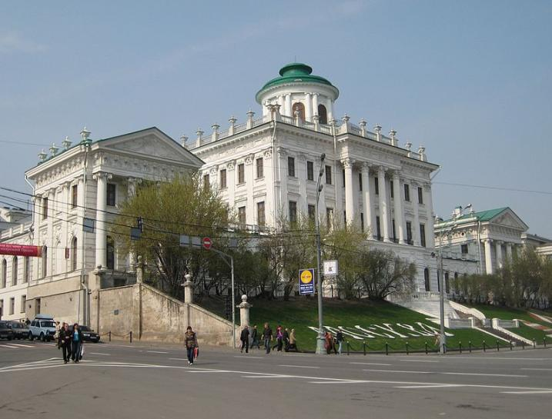
Дом Пашкова (1784-1786)

Slide 52
Казаков М.Ф. (1738-1812)

Slide 53
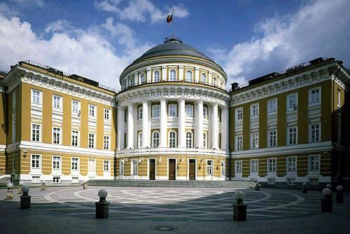
Сенатский дворец в Кремле (1776-1787)

Slide 54
Старов И.Е. (1745-1808)

Slide 55
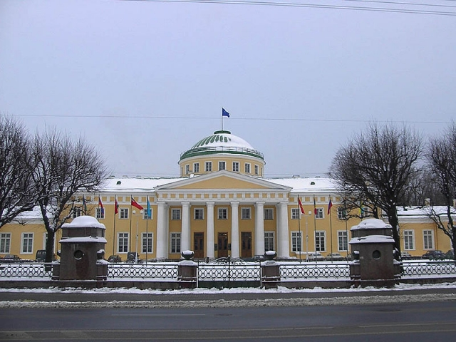
Таврический дворец (1783-1789)

Slide 56
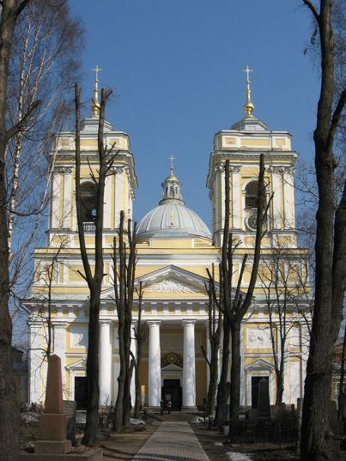
Троицкий собор Александро-Невской лавры (1776-1790)

Slide 57
ЖИВОПИСЬ

Slide 58
Направления: 1. историческое 2. портрет 3. пейзаж

Slide 59
ИСТОРИЧЕСКОЕ

Slide 60
Лосенко А.П. (1737-1773)

Slide 61
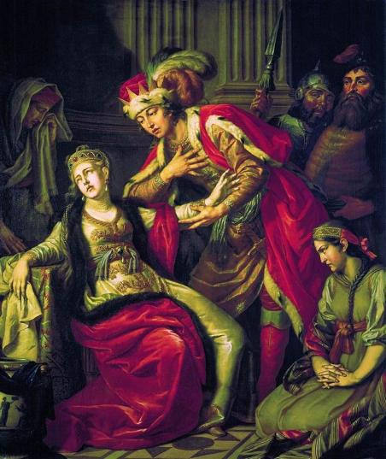
Владимир и Рогнеда

Slide 62
Угрюмов Г.И. (1764-1823)

Slide 63
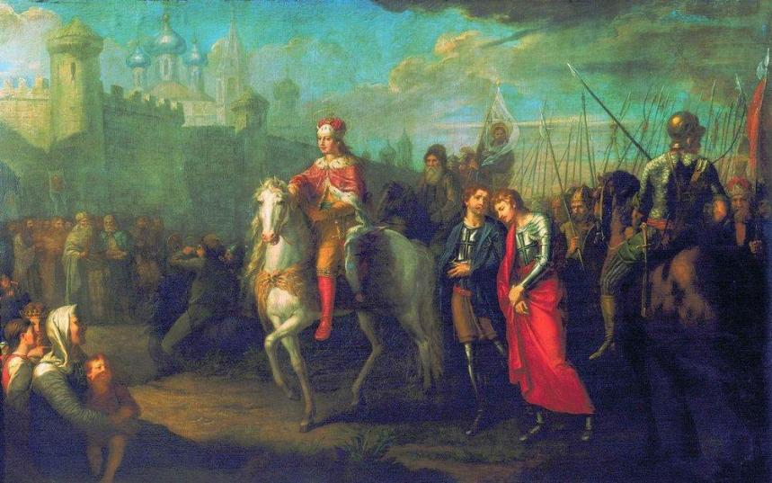
Торжественный въезд Александра Невского в город Псков после одержанной им победы над немцами

Slide 64
ПОРТРЕТ

Slide 65
Рокотов Ф.С. (1735-1808)

Slide 66
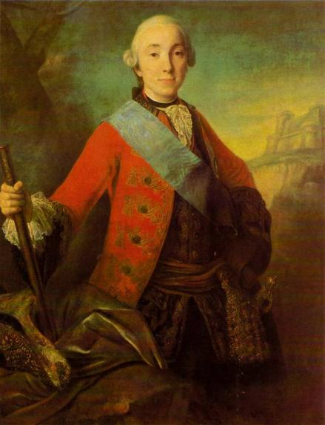
Великий князь Петр Федорович

Slide 67
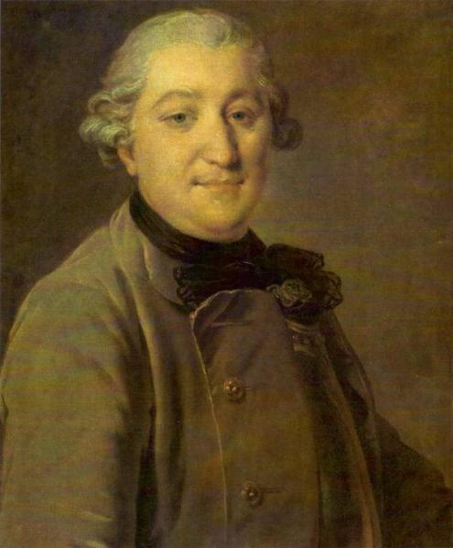
Иван Орлов

Slide 68
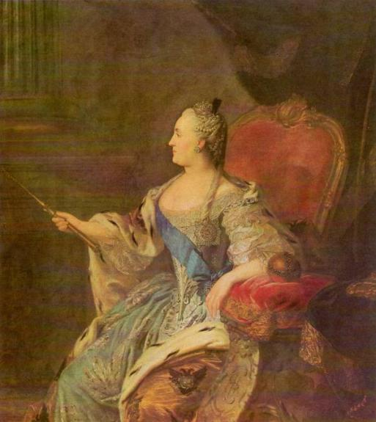
Екатерина II

Slide 69
Левицкий Д.Г. (1735-1822)

Slide 70
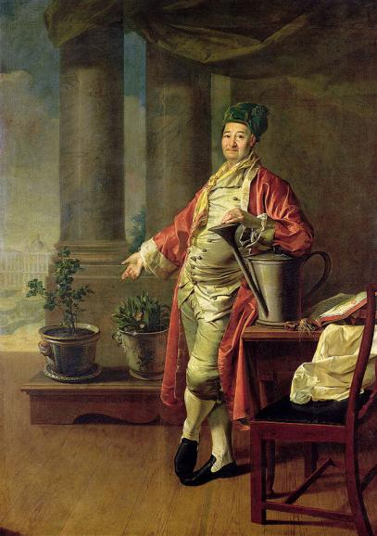
П.А. Демидов

Slide 71
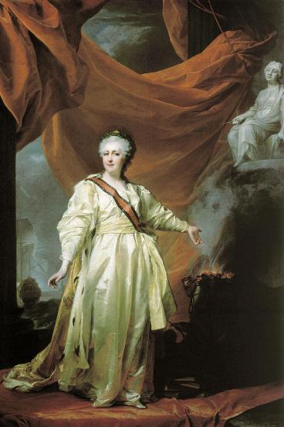
Екатерина II – законодательнца в храме Правосудия

Slide 72
Боровиковский В.Л. (1757-1825)

Slide 73
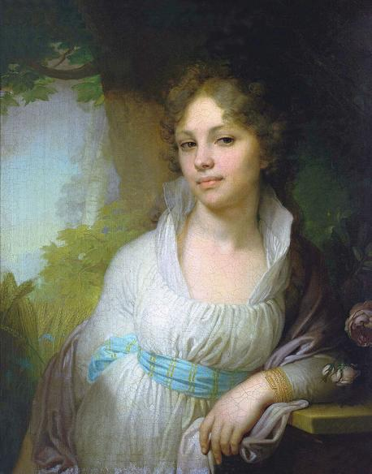
Портрет М.И. Лопухиной

Slide 74
Антропов А.П. (1716-1795)

Slide 75
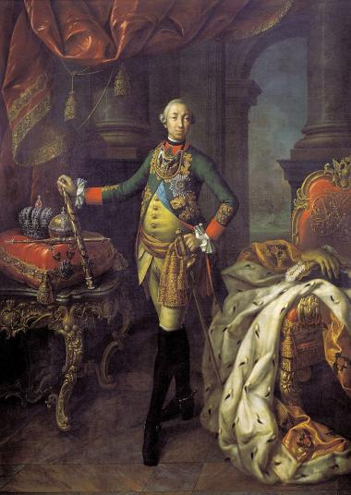
Петр III

Slide 76
Аргунов И.П. (1729-1802)

Slide 77
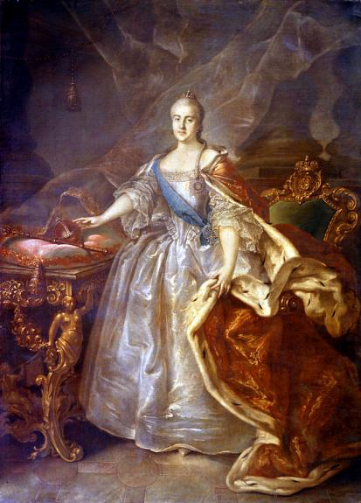
Екатерина II

Slide 78
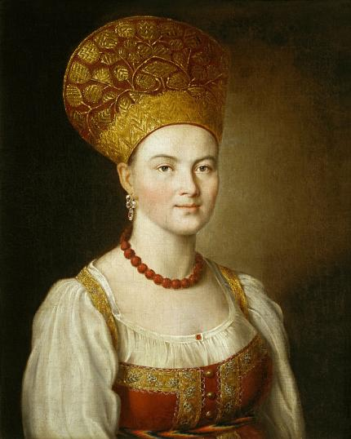
Портрет неизвестной крестьянки в русском костюме

Slide 79
СКУЛЬПТУРА

Slide 80
Фальконе Э.М. (1716-1791)

Slide 81
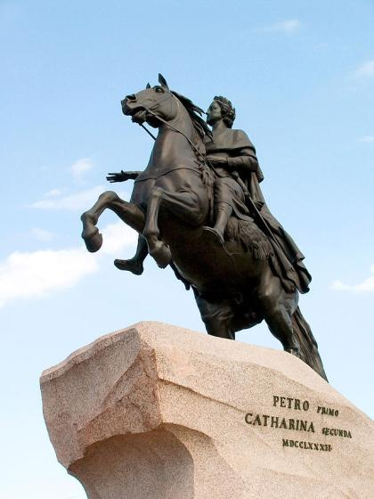
«Медный всадник»

Slide 82
Шубин Ф.И. (1740-1805)

Slide 83
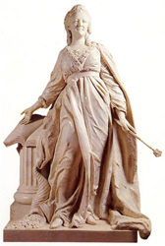
Екатерина II - законодательница

Slide 84
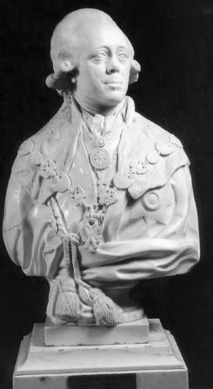
Павел I

Slide 85
Козловский М.И. (1753-1802)

Slide 86
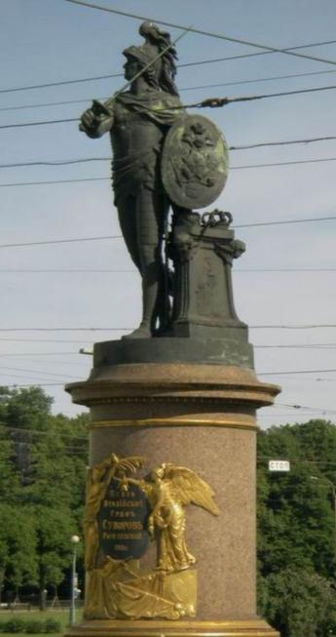
А.В. Суворов

Slide 87
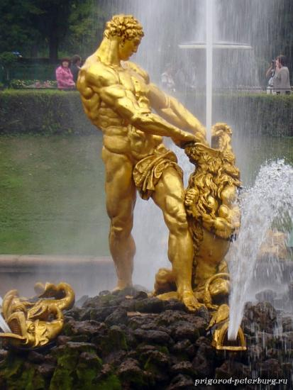
«Самсон, раздирающий пасть льва»

